Slide 1
Сутність та функції грошей

Slide 2
План
Сутність грошей
Властивості грошей
Функції грошей та їх зміст

Slide 3
1. Сутність грошей
Гроші – загальний еквівалент, через який вимірюється вартість товарів та послуг.
Або інакше кажучи:
Гроші – це особливий товар, що виражає і вимірює вартість інших товарів та послуг.

Slide 4
Гроші мають цінність самі по собі, незалежно від того, з чого вони виготовлені, що визначається їх місцем у товарних відносинах. Гроші є носієм певних суспільних відносин і являють собою результат тривалого еволюційного розвитку, який і надалі продовжується.

Slide 5
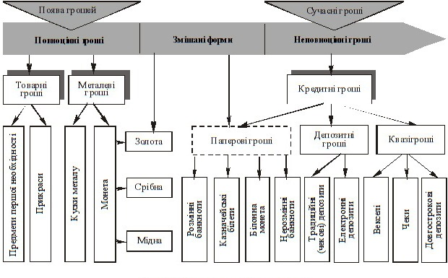
Еволюція грошей

Slide 6
Гроші як специфічний товар мають такі властивості:
2. Властивості грошей
Стабільність цінності (ефективне виконання функцій засобу обігу та нагромадження)
Економічність (мінімізація витрат на виготовлення грошей)
Однорідність (рівнозначність грошової одиниці з усіх форм грошей, що є в обороті)
Портативність (зручність у користуванні, переміщенні)

Slide 7
3. Функції грошей
Засіб обігу
Міра вартості
Засіб платежу
Функції грошей
Засіб нагромадження
Світові гроші

Slide 8
Міра вартості
Вираження вартості товарів і послуг
Вимірювання вартості товарів і послуг
Розмір
ВНП
Розмір
НД
Розмір
інвестицій
Ціна
Розмір
нацбагатства

Slide 9
Засіб обігу
Це функція, в якій гроші виступають посередником в обміні товарів і забезпечують їх обіг.
Гроші як засіб обігу забезпечують перехід товарів від виробника до споживача
Формування товарно-грошових відносин
за схемою “Т-Г-Т”
“Товар – Гроші – Товар”

Slide 10
Засіб платежу
Це функція, в якій гроші обслуговують погашення різноманітних боргових зобов’язань між суб’єктами економічних відносин
Виплата
спадщини
Платежі
юридичних
осіб
Внесення суб'єктами коштів у банки
Платежі фізичних осіб до фін. фондів
Платежі між підприємствами

Slide 11
Засіб нагромадження
Це функція, в якій гроші обслуговують нагромадження цінності в її загальній абстрактній формі в процесі розширеного відтворення.
Застосування функції:
Заощадження фізичних та юридичних осіб
Зберігання скарбу
Створення державних грошових резервів

Slide 12
Функція світових грошей
Рух вартості в міжнародному екон. обороті
Реалізація взаємовідносин між країнами
Використання
повноцінних
грошей
Міжнародні
валюти
Міжнародне
співробітництво і
партнерство

